Slide 1

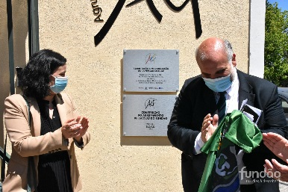
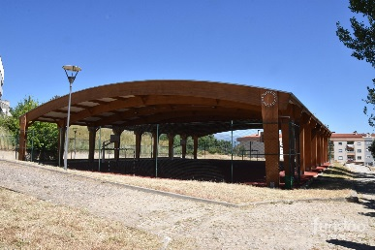
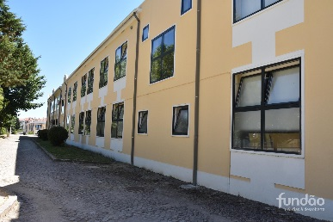
Designação do projeto | Complexo Escolar do Fundão
Código do projeto |CENTRO-03-5673-FEDER-000096
Objetivo principal| Preservar e otimizar as condições de habitabilidade dos Edifícios Escolares
Região de intervenção | Região Centro - Beiras e Serra da Estrela
Entidade beneficiária | Município do Fundão
Data de aprovação | 16-03-2018
Data de início |06-04-2017
Data de conclusão | 30-06-2021
Custo total elegível | 3 067 572,77 EUR
Apoio financeiro da União Europeia | FEDER – 2 607 436,86 EUR
Apoio financeiro público nacional/regional | 460 135,91 EUR
Objetivos, atividades e resultados esperados/atingidos
Adequar o complexo escolar às necessidades do território educativo;
Prevenir e Combater o Abandono Escolar e a Exclusão Social;
Promover o Sucesso Educativo;
Educar para a saúde; Educar para a Segurança Escolar; Educar para a Cidadania;
Promover a elevação dos níveis de qualificação de base da população adulta e aumentar a taxa de empregabilidade; Inovação e empreendedorismo.

